Slide 1
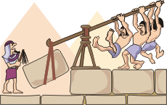
робота та енергія

Slide 2
Механічна робота
Механічна робота – це фізична величина, яка характеризує зміну положення тіла під дією сили і дорівнює добутку сили на шлях, подоланий тілом у напрямку цієї сили.
Механічну роботу позначають літерою A.

Slide 3
Одиниця роботи
Одиницю роботи в SI назвали джоуль (Дж) на честь англійського фізика Джеймса Прескотта Джоуля. Один джоуль — це робота, яку виконує сила в 1 Н, переміщуючи тіло на 1 м у напрямку дії сили, тобто
1 Дж = 1 Н • 1 м.

Slide 4
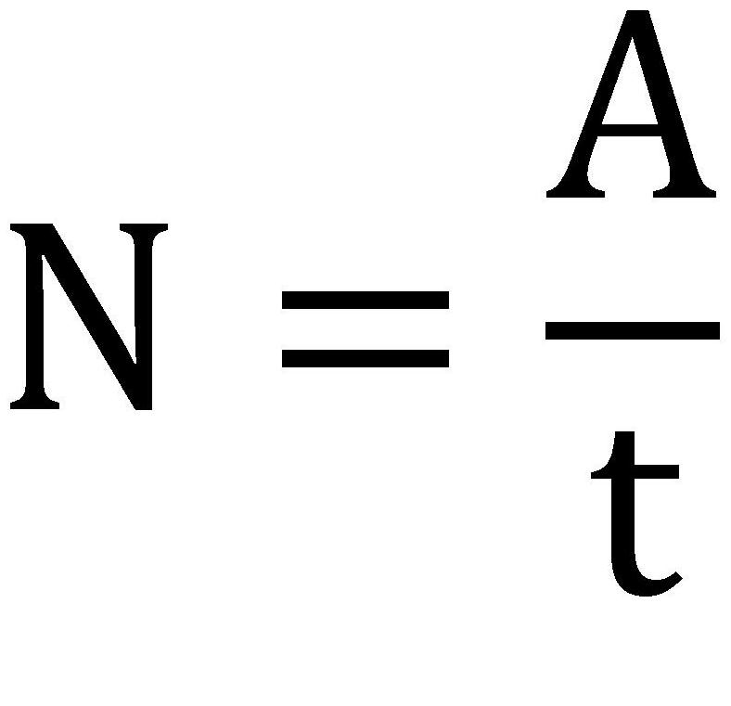
Потужність
Потужність – це фізична величина, яка характеризує швидкість виконання роботи і чисельно дорівнює відношенню роботи до часу, за який вона була виконана.
Одиниця роботи в SI –
джоуль.

Slide 5
Механічна енергія
Енергія – фізична величина, що показує, яку роботу може виконувати тіло.
Частина механічної енергії, що визначається взаємним розташуванням тіл, які взаємодіють називають потенціальною.
Частина механічної енергії зумовлена рухом тіла називається кінетичною.
Еп = mghЕк = $\frac{{mV}^{2}}{2}$

Slide 6
Закон збереження механічної енергії
У системі тіл, які взаємодіють тільки силами пружності і тяжіння, повна механічна енергія не змінюється.

Slide 7
Важіль
Важіль – це тверде тіло, яке може обертатися навколо нерухомої осі - осі обертання. Прикладом важелів можуть служити ножиці, плоскогубці.
Важіль — перший найпростіший механізм, яким людина користувалася протягом десятків тисяч років. Зображення важеля можна знайти в стародавніх книгах, на стінах храмів, папірусах.
Важіль —це не обов’язково довгий і тонкий предмет. Наприклад, колесо —теж важіль, тому що це тверде тіло, що обертається навколо осі.
Введемо ще два визначення:
Лінією дії сили назвемо пряму, що проходить
через вектор сили. Найкоротшу відстань від осі важеля до лінії дії сили назвемо плечем сили.

Slide 8
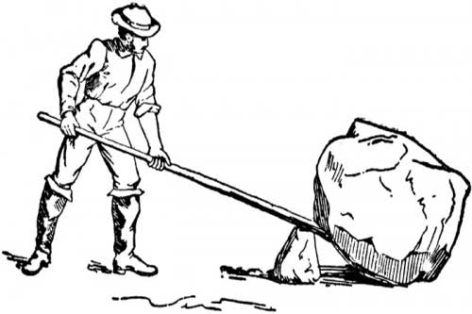
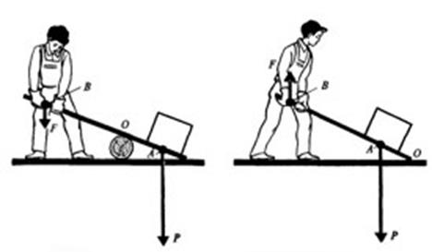
Важіль —це не обов’язково довгий і тонкий предмет. Наприклад, колесо —теж важіль, тому що це тверде тіло, що обертається навколо осі.
Введемо ще два визначення:
Лінією дії сили назвемо пряму, що проходить
через вектор сили. Найкоротшу відстань від осі важеля до лінії дії сили назвемо плечем сили.

Slide 9
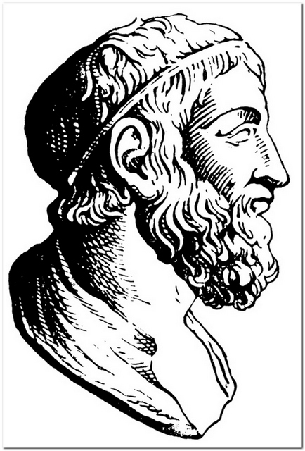
Умова рівноваги важеля, або правило важеля
$$\frac{F1}{F2}=\frac{d2}{d1}$$
Правило важеля встановив давньогрецький учений Архімед. За легендою, саме йому належать слова: «Дайте мені точку опори - і я переверну Землю»

Slide 10
Коефіцієнт корисної дії (ККД) механізму
У реальних умовах частина механічної енергії завжди втрачається, оскільки йде на збільшення внутрішньої енергії двигуна та інших частин машини. Для того щоб характеризувати ефективність машин та пристроїв, користуються коефіцієнтом корисної дії.
Коефіцієнт корисної дії (ККД) механізму - це фізична величина, яка дорівнює відношенню корисної роботи до повної роботи. ККД позначається літерою η та вимірюється у процентах. Корисна робота завжди менша від повної. ККД завжди менший за 100 %.
η = (Aкор\Аповна) 100%

Slide 11
Золоте правило механіки
Багатовікова практика показує, що жоден із механізмів не дає виграшу в роботі. Ще стародавнім ученим було відоме правило, яке застосовували до всіх механізмів: у скільки разів виграємо в силі, у стільки ж разів програємо у відстані. Це правило назвали «золотим правилом» механіки.

Slide 12
Цікаві факти про енергію
Тільки 10% енергії електричної лампи використовується для освітлення. Інша енергія йде на виділення тепла. З іншого боку, компактні флуоресцентні лампочки використовують на 80% менше електроенергії і служать в 12 разів довше.
Холодильники в США поглинають приблизно таку ж кількість енергії, яка виробляється 25 великими електростанціями.
Енергії сонячного світла цілком достатньо, щоб забезпечити всі потреби людства.
Існує два базові види енергії: поновлювана енергія (енергія біомаси, геотермальна, сонячна, енергія води та вітру) та невідновлювальна (енергія, що отримується при спалюванні копалин вугілля, нафти і газу, а також ядерна енергія). Три чверті світової споживаної енергії утворюється при спалюванні викопних видів палива.
Очікується, що з 2008 по 2030 рік світове споживання енергії збільшиться більш, ніж на 55%.
5000 років тому середній людині для виживання потрібно споживати 12 000 кілокалорій на день, на початку 15 століття йому стало потрібно 26 000 кілокалорій в день. Після

